Slide 1
Ungdomsundersökning 2022 ANDTS-vanorna bland unga på Åland
Ålands lyceum årskurs I och II
Oktober 2022

Slide 2
Bakgrund
Årlig ungdomsundersökning på Åland för åk 7-9 i högstadiet och Åk I och II i gymnasiet
ÅSUB sammanställer och analyserar svaren 2022
Ett verktyg för skola, föräldrar, Fältare, politiker och andra intresserade
En lokal och aktuell bild av läget
Stort stöd i Ålands landskapsregerings alkoholpolitiskt program 2022-2024
ANDTS = Alkohol, Narkotika, Doping, Tobak, Spelande

Slide 3
Antal deltagare i lyceet
Åk I: 155 elever* * Vissa resultat endast för studerande under 18 år
Åk II: 104 elever
145 flickor
114 pojkar
Totalt 259 svarande i åk 1-2 i lyceet

Slide 4
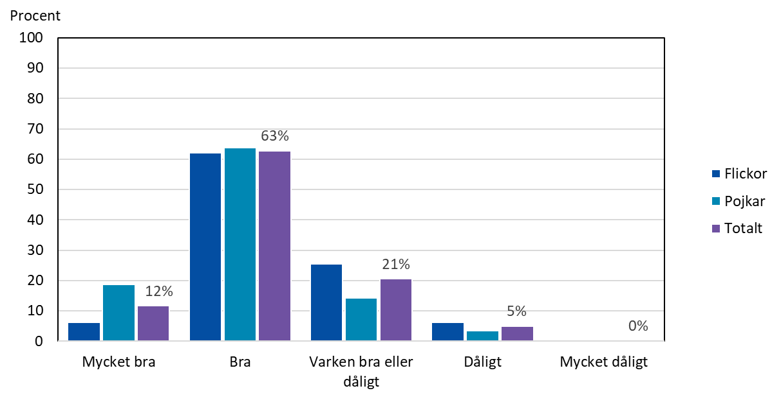
Hur mår du rent allmänt? Årskurs I och II i lyceet
Notes:
Obs! Annan skala än under tidigare år då svarsskalan var: Utmärkt – Mycket bra – Bra – Ganska bra – Dåligt.
Ca 5-7 % har tidigare upplevt att de mår dåligt.

Slide 5
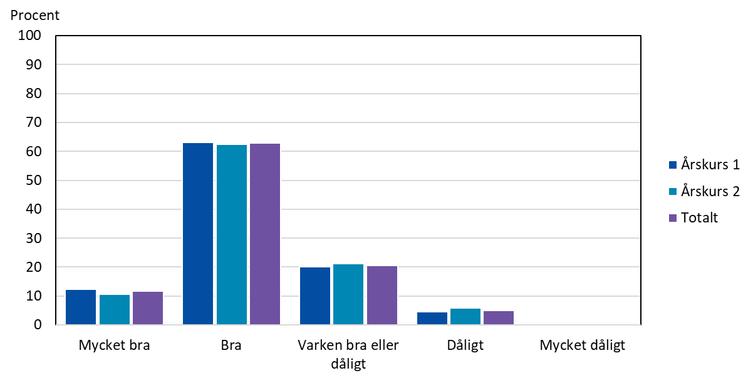
Hur mår du rent allmänt? Årskurs I och II i lyceet
Notes:
Obs! Annan skala än under tidigare år då svarsskalan var: Utmärkt – Mycket bra – Bra – Ganska bra – Dåligt.
Ca 5-7 % har tidigare upplevt att de mår dåligt.

Slide 6
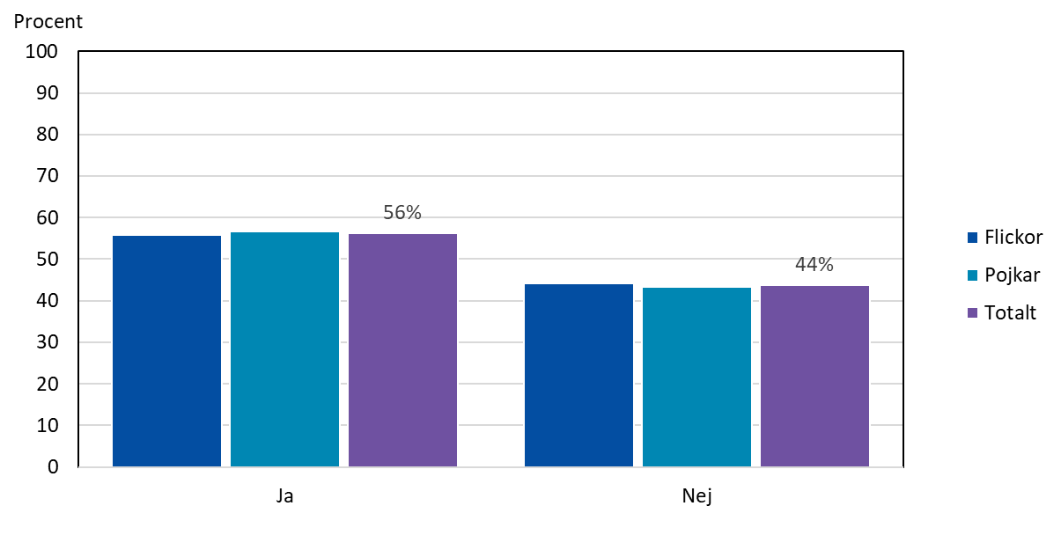
Deltar du i någon organiserad fritidsaktivitet? Årskurs I och II i lyceet
Totalt 44 % av eleverna deltar inte i någon organiserad fritidsaktivitet
(42 % år 2021)
Notes:
Svaret ”NEJ” 2021: totalt 42 %

Slide 7
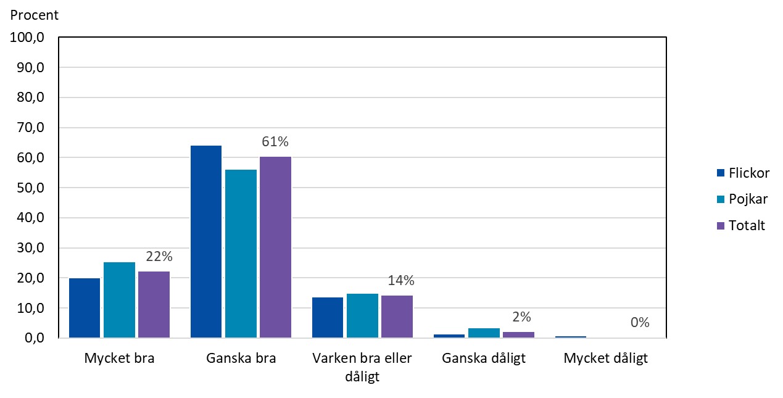
Hur trivs du i skolan? Årskurs I och II i lyceet
Notes:
2021:
Mycket bra 27 %
Ganska bra 54 %
Varken bra eller dåligt 17 %
Ganska dåligt 2 %
Mycket dåligt 0,4 %

Slide 8
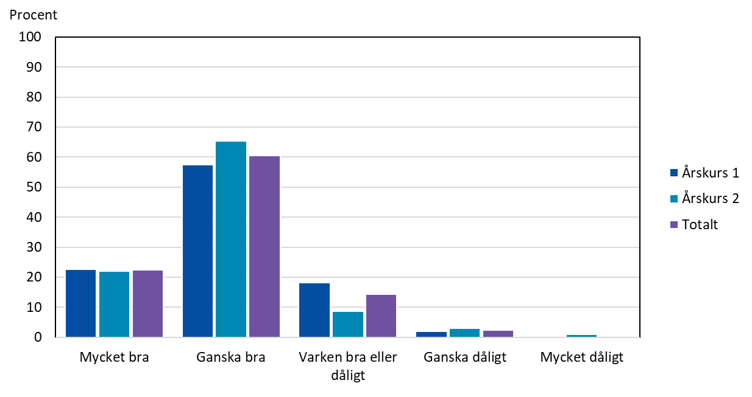
Hur trivs du i skolan? Årskurs I och II i lyceet
Notes:
2021:
Mycket bra 27 %
Ganska bra 54 %
Varken bra eller dåligt 17 %
Ganska dåligt 2 %
Mycket dåligt 0,4 %

Slide 9
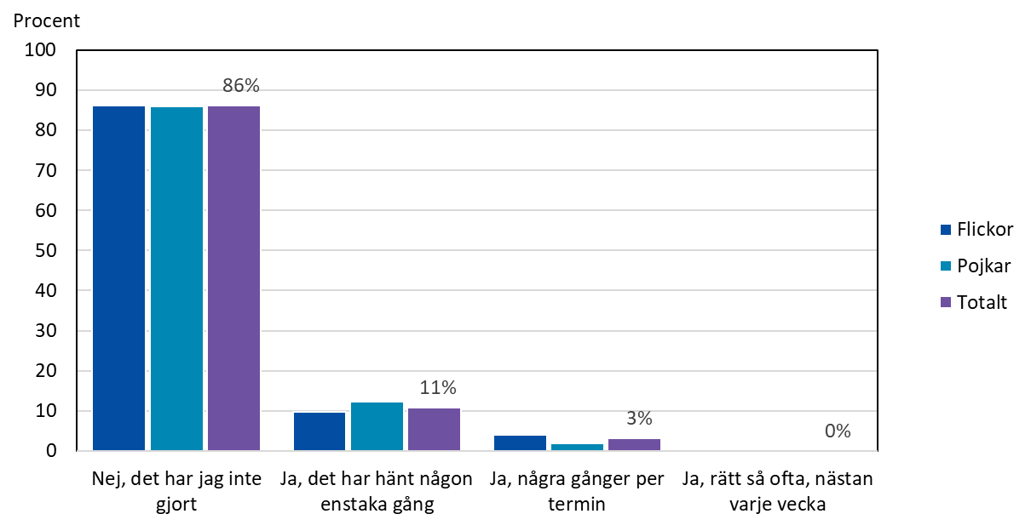
Händer det att du skolkar? Årskurs I och II i lyceet

Slide 10
Varför har du skolkat? Årskurs I och II i skolorna vid Ålands gymnasium
Jag har varit trött eller inte orkat med en viss lektion
- Flicka åk 2
Misstag, sovit för länge, inte orkat
- Pojke åk 2
Ångest
- Flicka åk 2
För mycket att göra, så man skippar delprovet för att skjuta fram det
- Pojke åk 2
När det har varit för mycket i skolan med allt arbete
- Flicka åk 2
Mått dåligt psykiskt
- Flicka åk 2
Notes:
Vanligaste orsakerna
- Skolan/lektionerna som orsak (ca 20 svar)
Orkade inte (ca 25 svar)
Mått dåligt (ca 19 svar)
Annat (ca 9 svar)

Slide 11
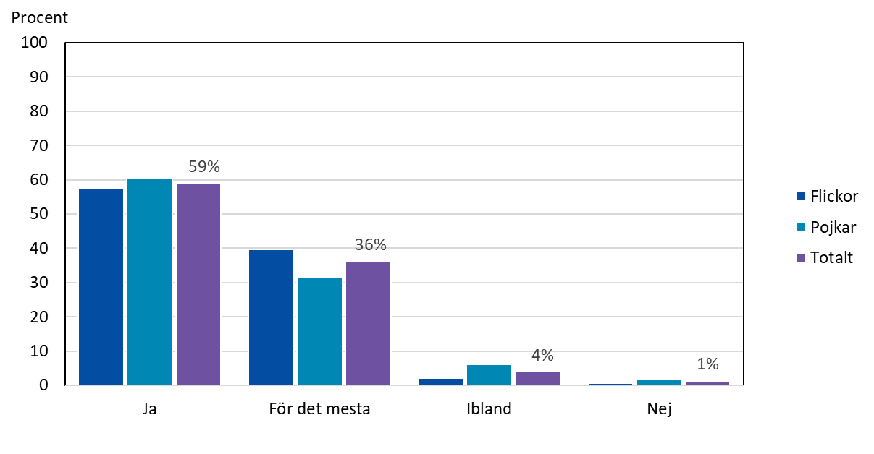
Vet dina föräldrar var du är på kvällarna? Årskurs I och II i lyceet

Slide 12
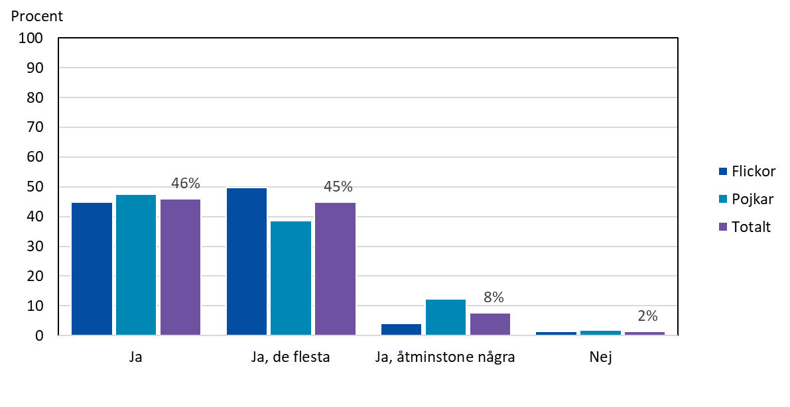
Vet dina föräldrar vem du umgås med? Årskurs I och II i lyceet

Slide 13
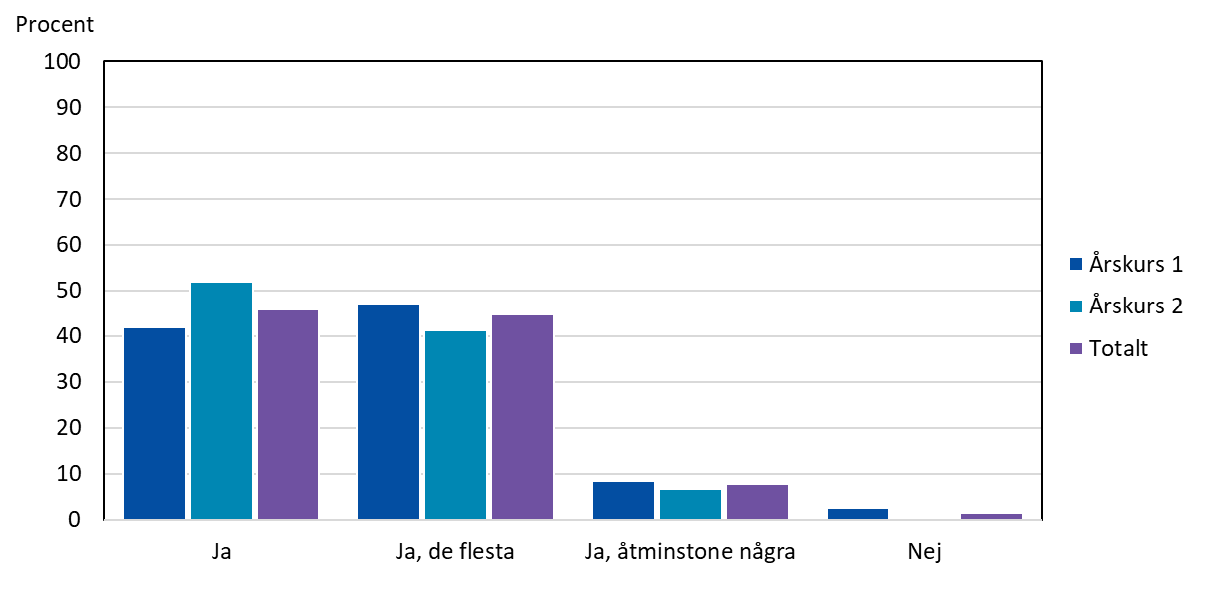
Vet dina föräldrar vem du umgås med? Årskurs I och II i lyceet

Slide 14
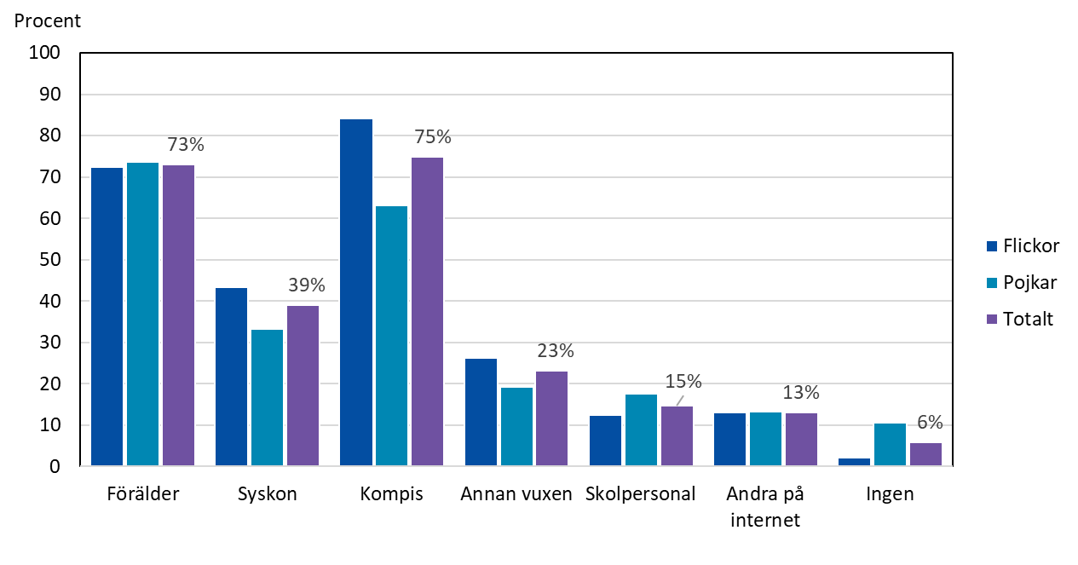
Vem kan du prata med om det som är viktigt för dig? Årskurs I och II i lyceet
Notes:
Svarsalternativen var:
Jag kan prata med mamma/pappa/min vårdnadshavare
Jag kan prata med syskon
Jag kan prata med min kompis/kompisar
Jag kan prata med en vuxen som är viktig för mig
Jag kan prata med en vuxen på skolan
NY FÖR I ÅR: Jag kan prata med andra på internet
Jag har ingen jag kan prata med

Slide 15
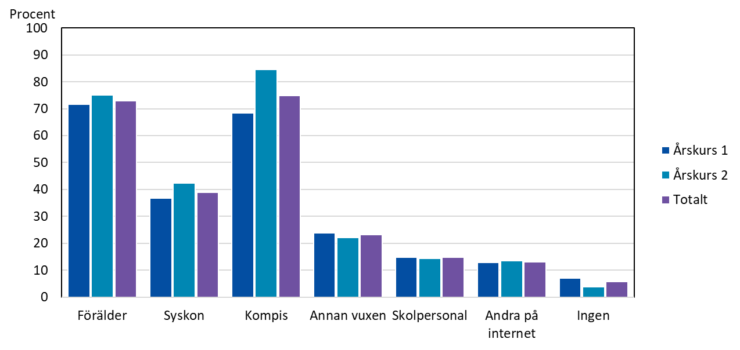
Vem kan du prata med om det som är viktigt för dig? Årskurs I och II i lyceet
Notes:
Svarsalternativen var:
Jag kan prata med mamma/pappa/min vårdnadshavare
Jag kan prata med syskon
Jag kan prata med min kompis/kompisar
Jag kan prata med en vuxen som är viktig för mig
Jag kan prata med en vuxen på skolan
NY FÖR I ÅR: Jag kan prata med andra på internet
Jag har ingen jag kan prata med

Slide 16
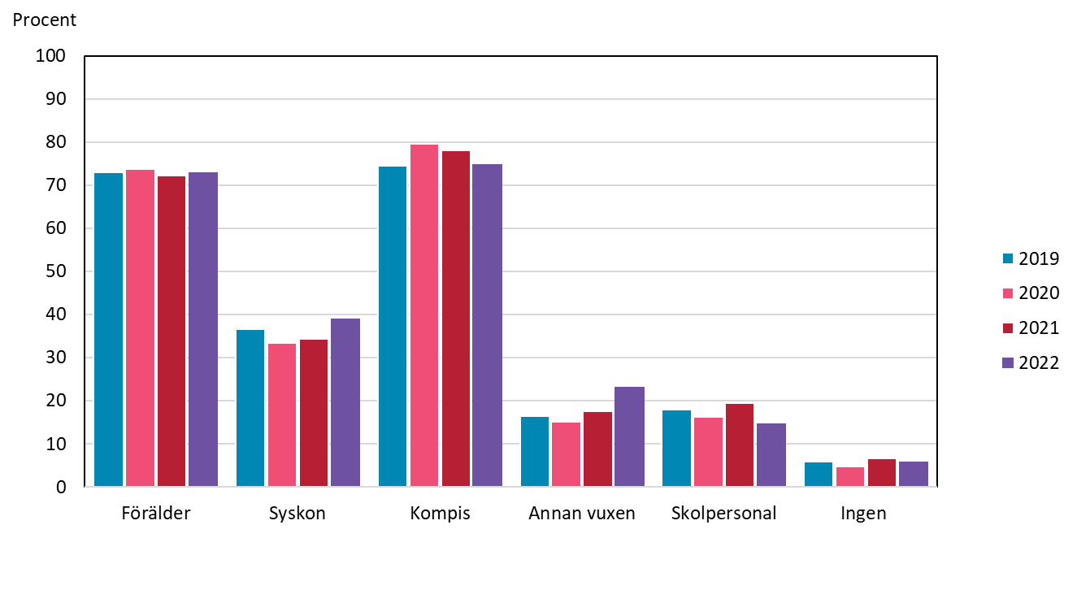
Vem kan du prata med om det som är viktigt för dig? Årskurs I och II i lyceet

Slide 17
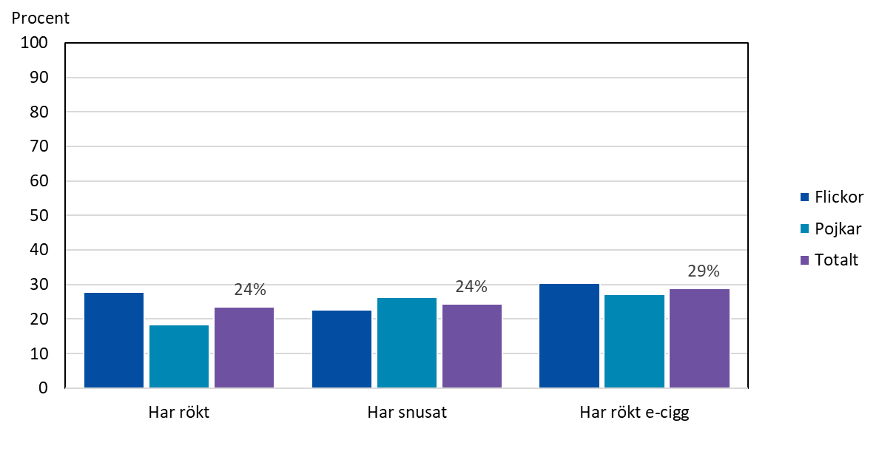
Tobaksbruk Årskurs I och II i lyceet
Notes:
Fråga: Röker du? Svarsalternativen:
nej;
nej, jag har slutat;
nej, men jag har provat;
ja, ibland;
ja, varje dag;
Fet stil = Har rökt
Fråga: Snusar du? Svarsalternativen:
Nej
Nej, jag har slutat
Nej, men jag har provat
Ja, ibland
Ja, varje dag
Fet stil = Har snusat
Fråga: Har du använt e-cig (elektronisk cigarett) någon gång? Svarsalternativen:
Nej
Ja, en gång
Ja, flera gånger
Fet stil = Har rökt

Slide 18
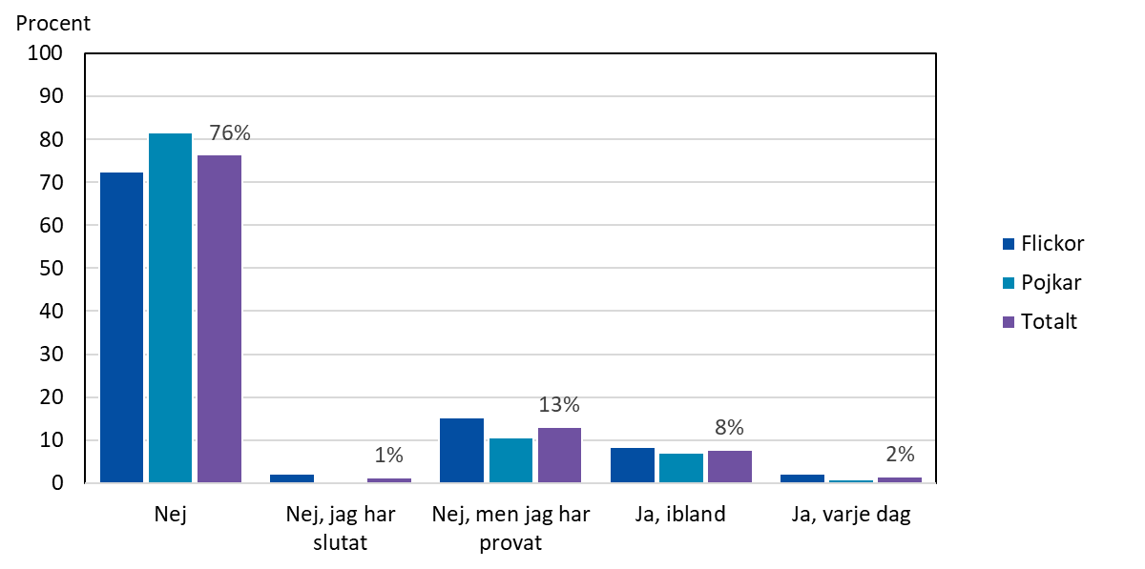
Röker du? Årskurs I och II i lyceet

Slide 19
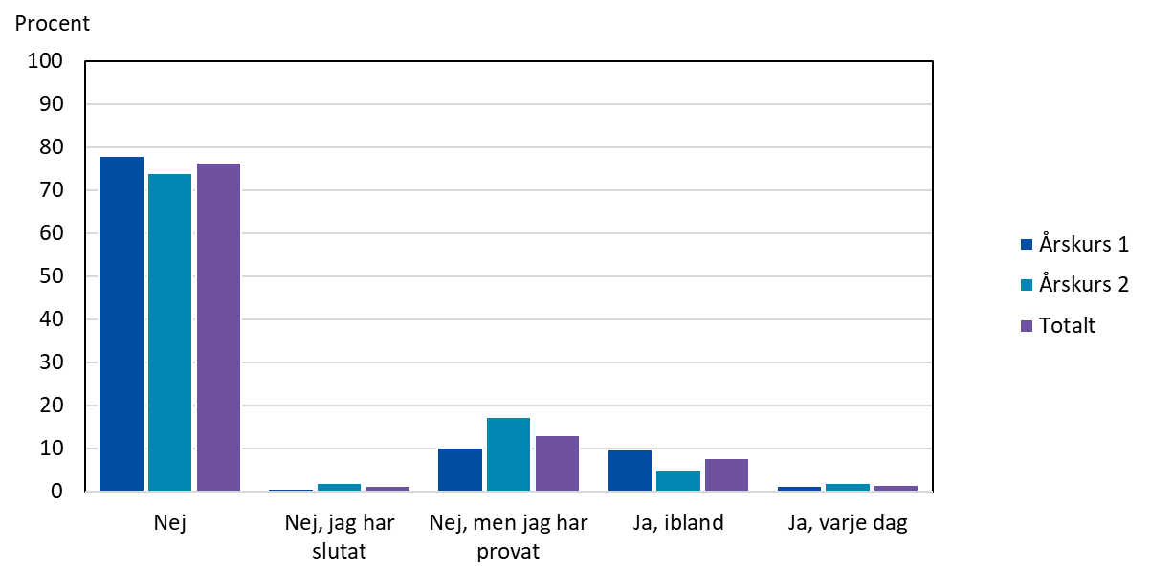
Röker du? Årskurs I och II i lyceet

Slide 20
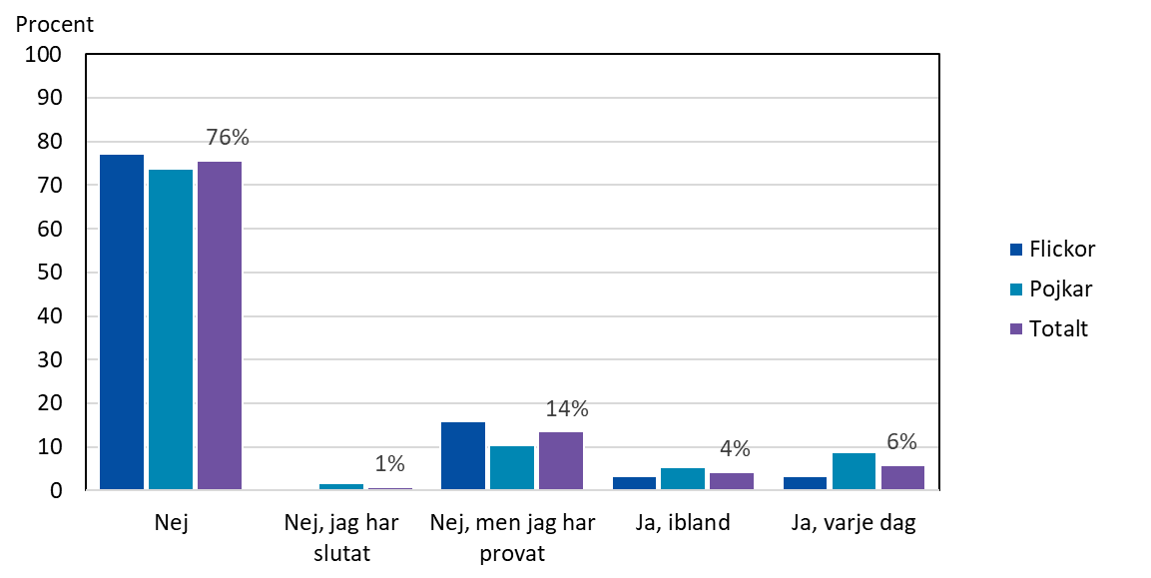
Snusar du? Årskurs I och II i lyceet

Slide 21
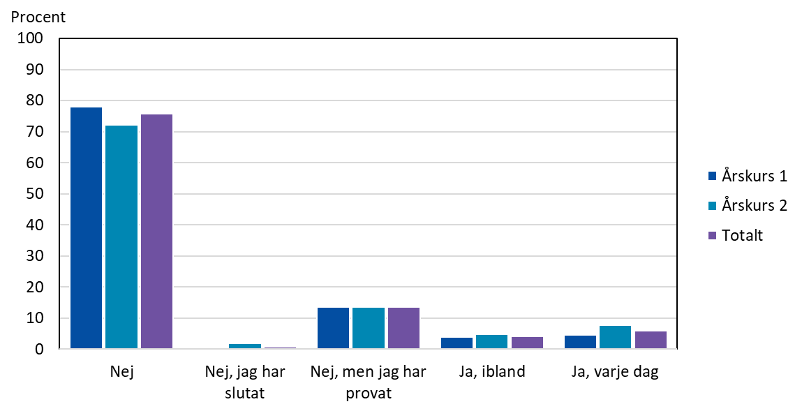
Snusar du? Årskurs I och II i lyceet

Slide 22
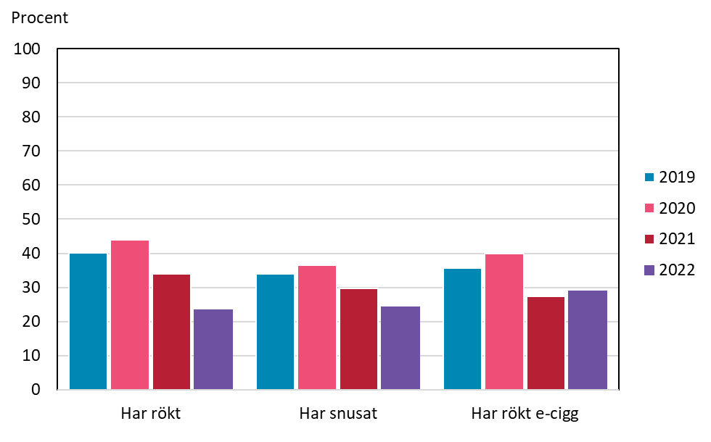
Tobaksbruk Årskurs I och II i lyceet

Slide 23
Hur får du tag på cigaretter? Snus? Årskurs I och II i lyceet
Avser endast de elever som är under 18 år och uppgett att de röker.
De svarande kunde välja flera svarsalternativ.
De vanligaste sätten att få tag på cigaretter och/eller snus är följande:
Köper själv
Köper av andra
Får/ber av kompisar
Från mina föräldrar/vårdnadshavare (med lov)
Från mina föräldrar/vårdnadshavare (utan lov)
Får av annan person (18 år eller äldre)
De som röker ibland eller varje dag var igenomsnitt 14 år när de började röka

Slide 24
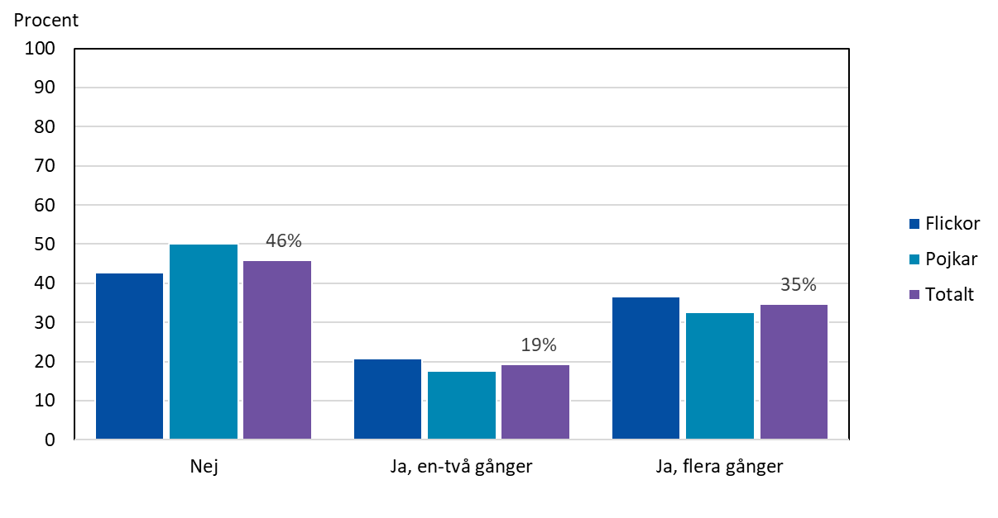
Har du druckit alkoholhaltiga drycker? Årskurs I och II i lyceet

Slide 25
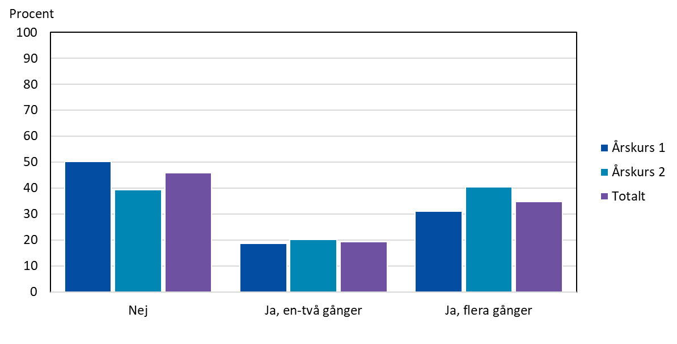
Har du druckit alkoholhaltiga drycker? Årskurs I och II i lyceet

Slide 26
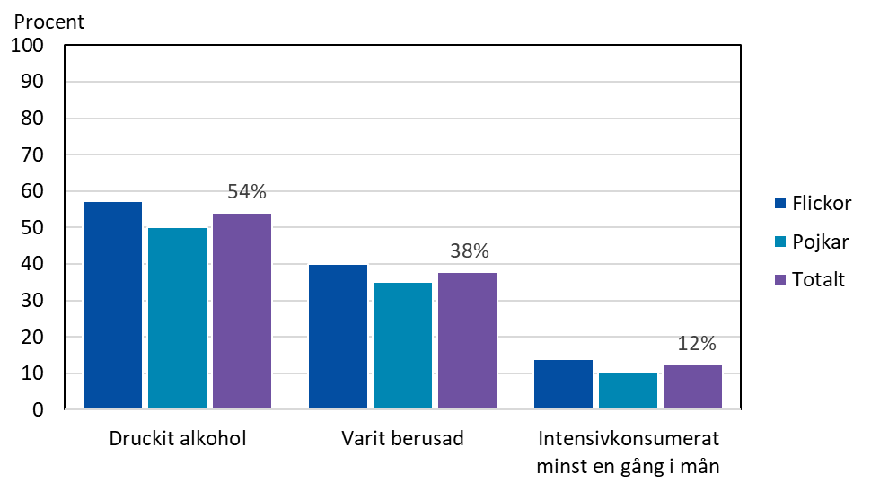
Alkoholkonsumtion Årskurs I och II i lyceet
Notes:
Avser samtliga elever:
”Druckit alkohol” Fråga: Har du druckit alkoholhaltiga drycker? Svarsalternativ:
Nej
Ja, en-två gånger
Ja, flera gånger
”Varit berusad” Fråga: Har du blivit berusad/påverkad av alkohol? Svarsalternativen:
Nej
Ja, lite
Ja
”Intensivkonsumerat”: Under de senaste 12 månaderna vid samma tillfälle druckit alkohol som motsvarar 2,5 dl starksprit, fyra stora burkar öl eller en flaska vin

Slide 27
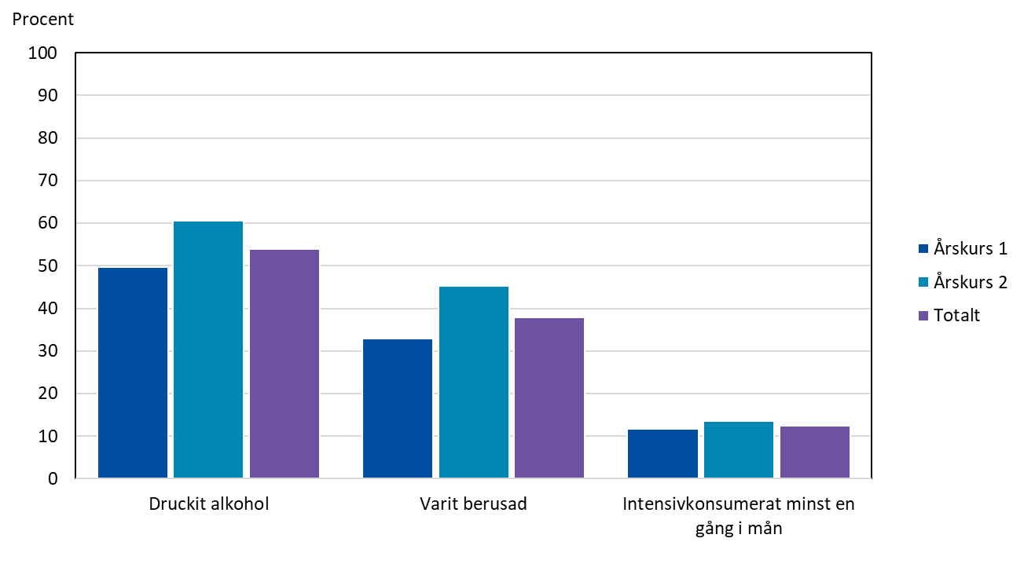
Alkoholkonsumtion Årskurs I och II i lyceet
Notes:
”Druckit alkohol” Fråga: Har du druckit alkoholhaltiga drycker? Svarsalternativ:
Nej
Ja, en-två gånger
Ja, flera gånger
”Varit berusad” Fråga: Har du blivit berusad/påverkad av alkohol? Svarsalternativen:
Nej
Ja, lite
Ja
”Intensivkonsumerat”: Under de senaste 12 månaderna vid samma tillfälle druckit alkohol som motsvarar 2,5 dl starksprit, fyra stora burkar öl eller en flaska vin

Slide 28
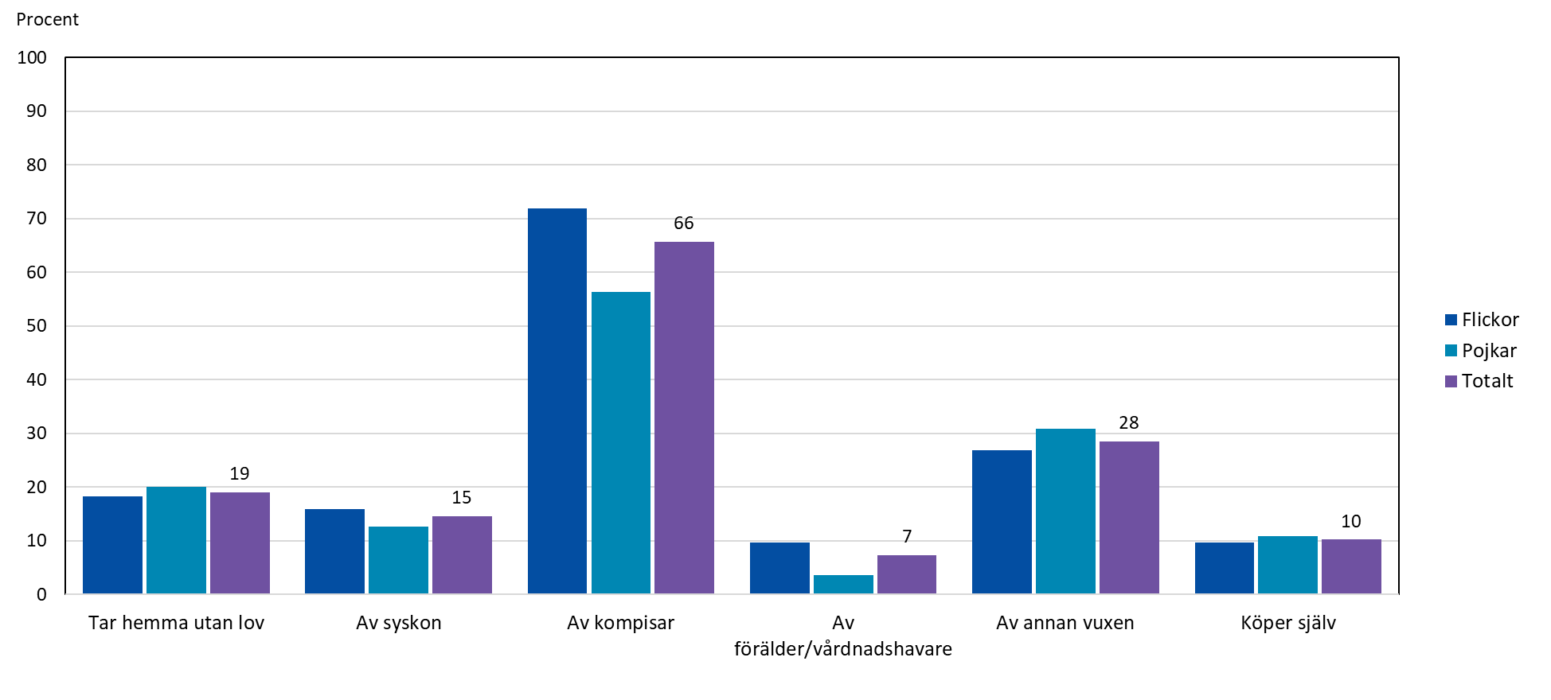
Hur får du tag på alkohol? Årskurs I och II i lyceet
Procenten avser endast de elever som är under 18 år och uppgett att de druckit alkohol.
De svarande kunde välja flera svarsalternativ.

Slide 29
Alkohol i trafiken Årskurs I och II i lyceet
Har du kört moped/mopedbil/traktor eller bil berusad?
24 % av de flickor som varit berusade
23 % av de pojkar som varit berusade
23 % av samtliga som varit berusade
Har du någon gång åkt moped/mopedbil/traktor eller bil med berusad förare?
8 % av samtliga flickor
7 % av samtliga pojkar
7 % av samtliga totalt

Slide 30
Varför har du åkt med berusad förare eller kört berusad? Årskurs I och II i skolorna vid Ålands gymnasium
Skulle hem från [...], kompis pappa
- Pojke åk 1
Inte vetat om att den var berusad
- Flicka åk 1
Alla var fulla så hade inget val
- Pojke åk 1
Hade ingen skjuts hem från en fest
- Flicka åk 2
Var i en dålig situation och hade panik
- Flicka åk 2
Körde berusad/påverkad för att komma hem
- Flicka åk 1
Notes:
Vanligaste orsakerna:
Måste hem (ca 21 svar)
Behövde skjuts etc (ca 7 svar)
Visste inte att föraren berusad (ca 6 svar)
Förälder berusad (3 svar)

Slide 31
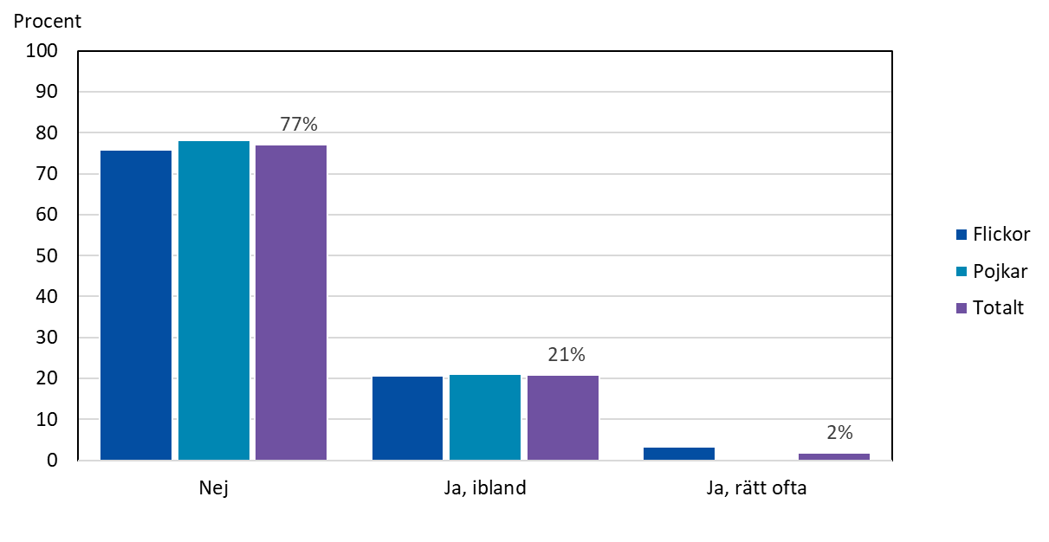
Oroar du dig för någon närståendes alkoholvanor? Årskurs I och II i lyceet

Slide 32
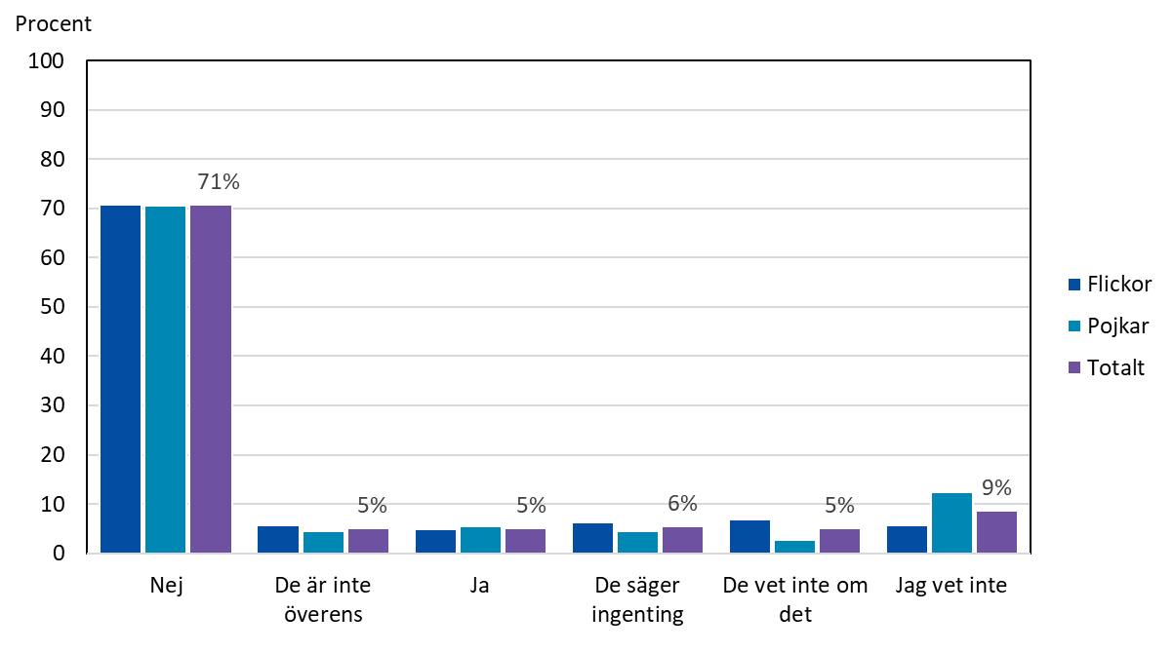
Tillåter dina föräldrar att du dricker - om du skulle dricka alkohol? Årskurs I och II i lyceet
Procenten avser endast de elever som är under 18 år.

Slide 33
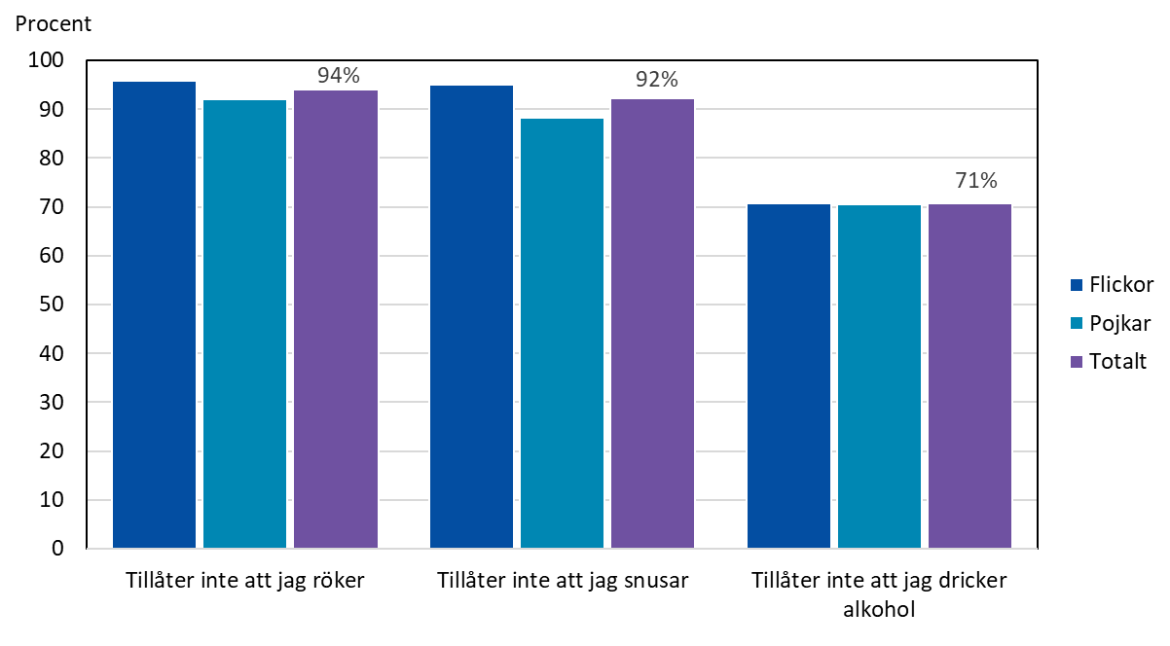
Restriktivitet hos föräldrar Årskurs I och II i lyceet
Procenten avser endast de elever som är under 18 år.

Slide 34
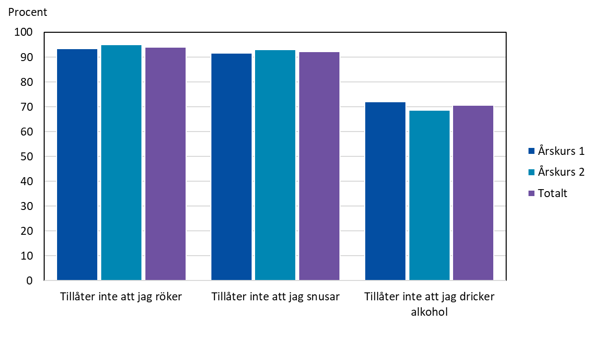
Restriktivitet hos föräldrar Årskurs I och II i lyceet
Procenten avser endast de elever som är under 18 år.

Slide 35
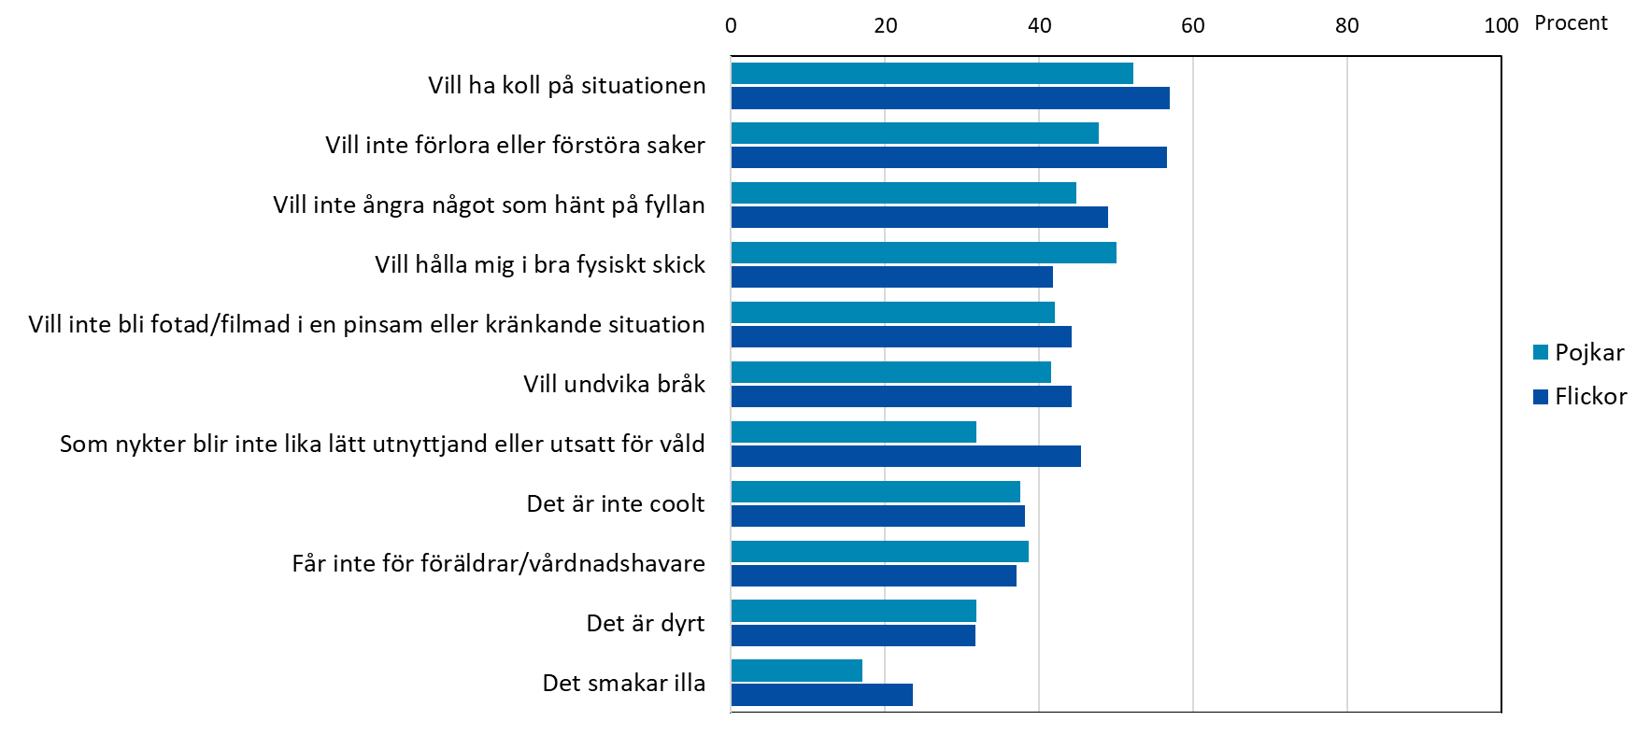
Orsaker att inte dricka alkohol, svarsalternativet ”mycket viktigt” Årskurs I och II i lyceet
Notes:
Fråga: Du som valt att inte dricka dig berusad/inte dricka alls - hur viktiga är följande orsaker enligt dig?
Svarsalternativen:
Mycket viktig orsak
Ganska viktig
Inte så viktig
Inte alls viktig orsak

Slide 36
Andra orsaker till att inte dricka sig berusad eller inte dricka alls Årskurs I och II i skolorna vid Ålands gymnasium
Onödigt att förstöra ens kropp
- Pojke åk 1
Jag är inte intresserad av det, ingen av mina kompisar dricker
- Pojke åk 2
Jag får pengar och körkort om jag inte dricker före jag är 18
- Pojke åk 1
Jag anser att det är dumt helt enkelt, ger bara nackdelar och inga fördelar. Har inte haft bra upplevelser med folk som dricker heller.
- Flicka åk 2
Jag tycker det är helt onödigt att dricka. Förstår mig inte på det roliga att spy, slösa pengar, må dåligt och ångra något dumt.
- Flicka åk 1
De är läskigt att inte ha kontroll över sig själv
- Flicka åk 2
Notes:
Vanligaste orsakerna
Ej hälsosamt (ca 17 svar)
Vill inte (ca 41 svar)
Föräldrar, närstående eller liknande (ca 2 svar)
Skaderisk (ca 1 svar)
Lagen (ca 8 svar)
Pengar (ca 11 svar)

Slide 37
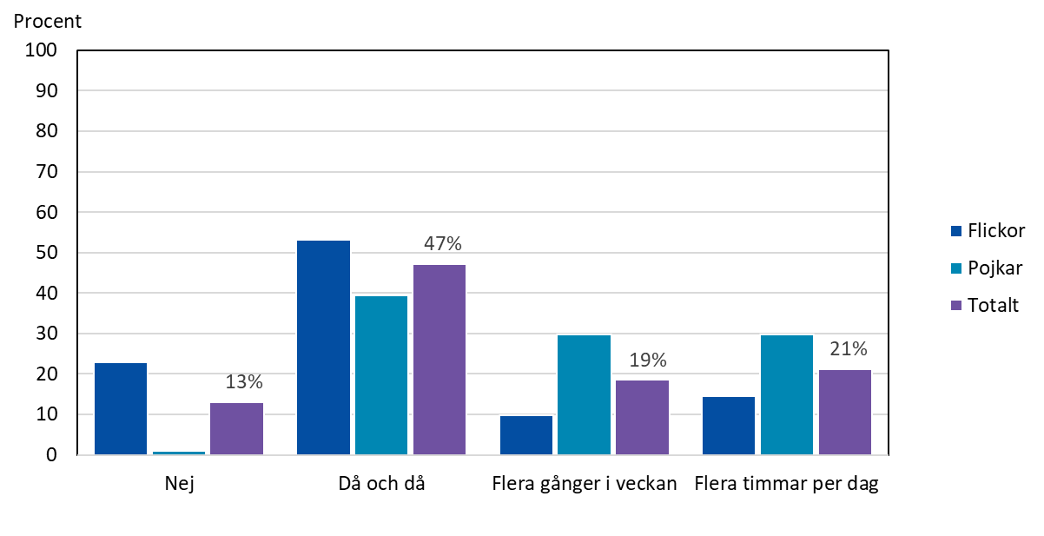
Spelar du mobil-/dataspel? Årskurs I och II i lyceet

Slide 38
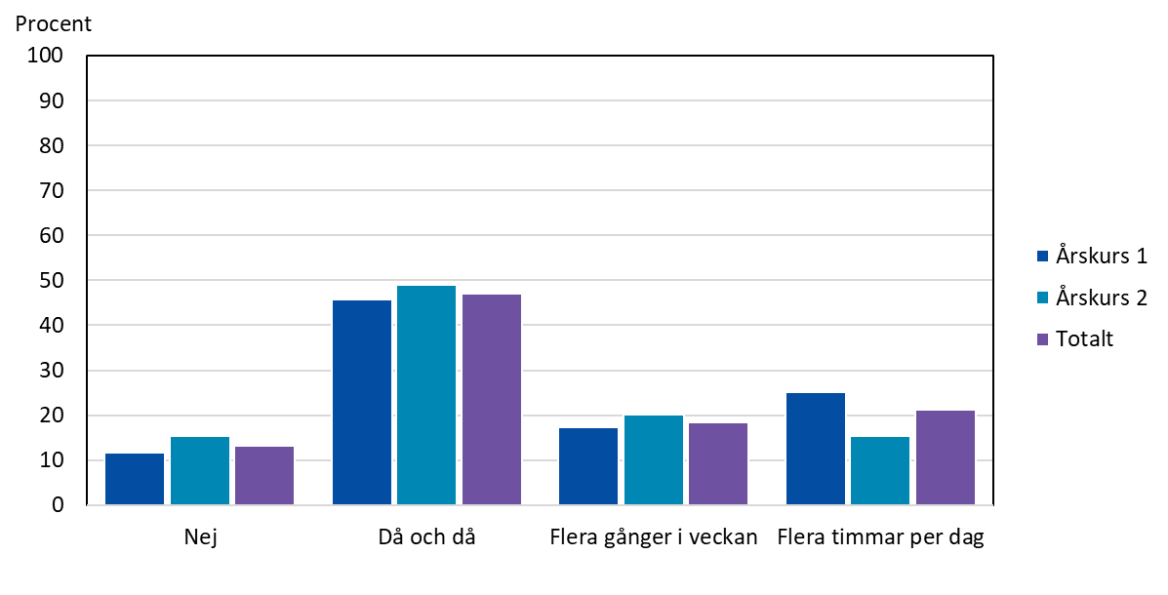
Spelar du mobil-/dataspel? Årskurs I och II i lyceet

Slide 39
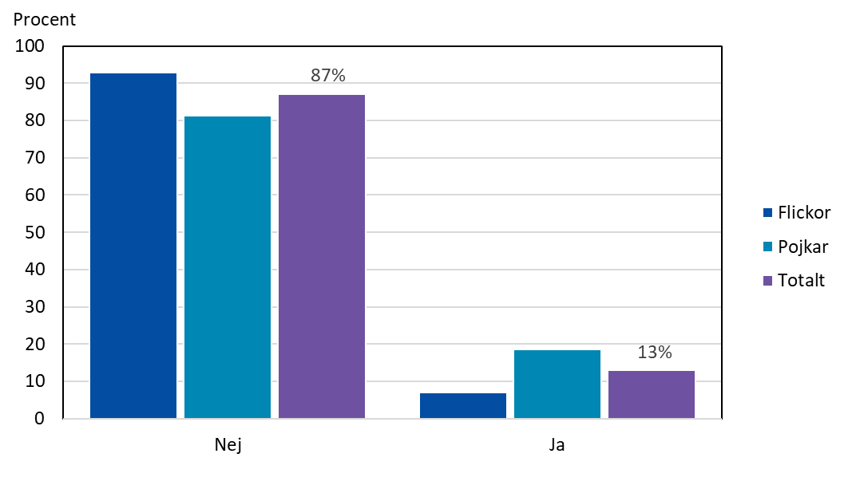
Ingår pengar i ditt spelande? Årskurs I och II i lyceet
Procenten avser endast de elever som uppgett att de spelar mobil-/dataspel.
Totalt 6 % av samtliga svarande har någon i familjen som spelar om pengar.
Notes:
Fråga: Hur mycket pengar har du spelat för under den senaste månaden?
Svaren varierar från 0 till 2000 euro. De som spenderat (38 svar) har i genomsnitt spenderat cirka 143 euro, dock MYCKET variation.

Slide 40
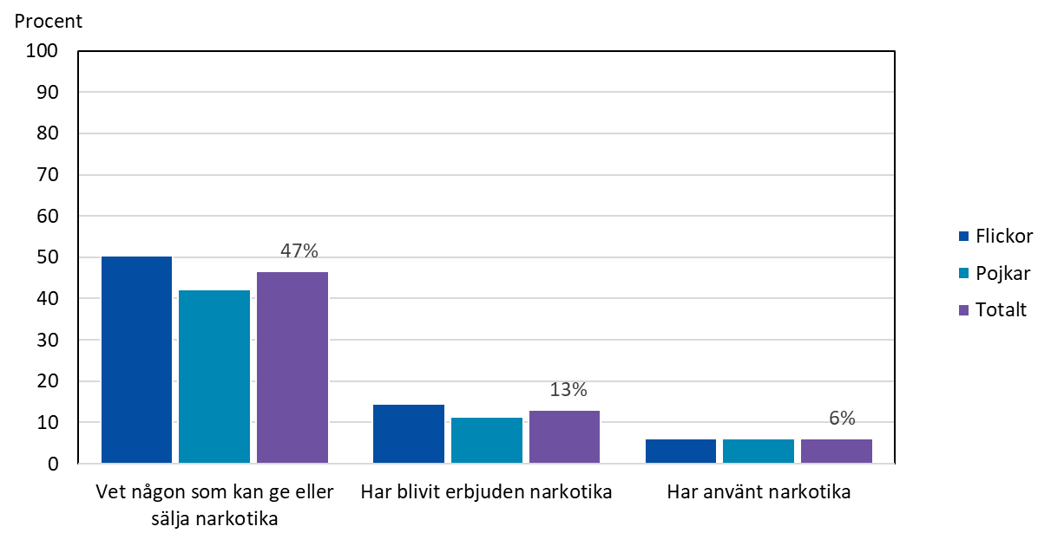
Narkotika Årskurs I och II i lyceet
Notes:
Främst marijuana/hasch rapporteras

Slide 41
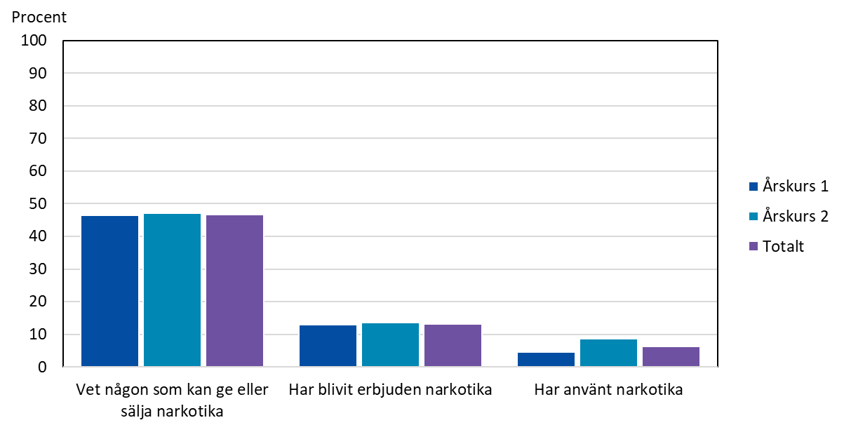
Narkotika Årskurs I och II i lyceet
Notes:
Främst marijuana/hasch rapporteras av de svarande

Slide 42
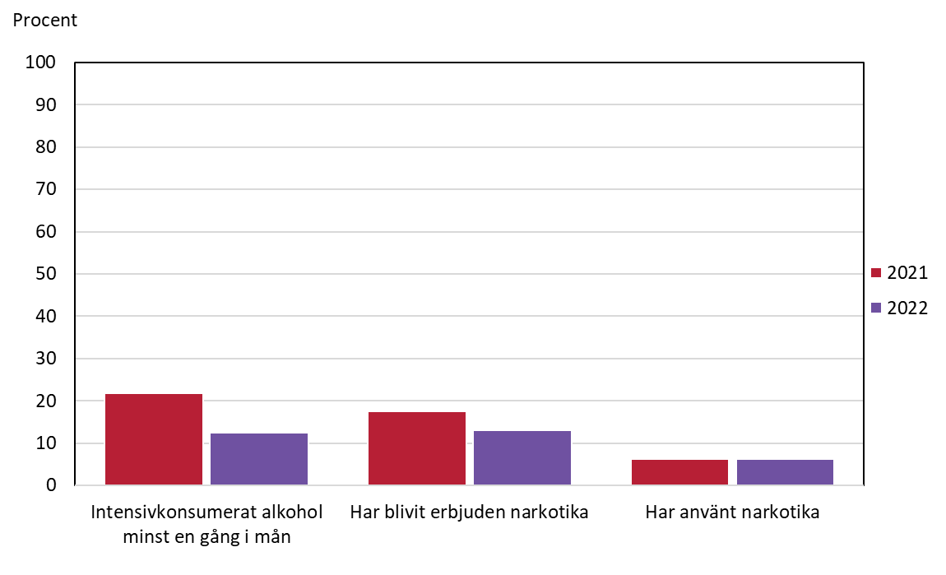
Intensivkonsumtion och narkotika Årskurs I och II i lyceet
Notes:
Intensivkonsumtion = Tänk tillbaka på det senaste året, de senaste 12 månaderna. Hur ofta har du "intensivkonsumerat" alkohol, vid samma tillfälle druckit alkohol som motsvarar 2,5 dl starksprit, fyra stora burkar öl eller en flaska vin? Svarsalternativen:
Varje vecka
Ungefär varannan vecka
En gång i månaden
Mer sällan
Aldrig
Minst en gång i månaden

Slide 43
Har du blandat alkohol och läkemedel för att bli berusad? Årskurs I och II i lyceet
8 % av de flickor som druckit alkohol
3 % av de pojkar som druckit alkohol
Notes:
Mindre än 1 % av alla svarande använder rätt ofta någon receptbelagd medicin som inte är utskriven till personen

Slide 44
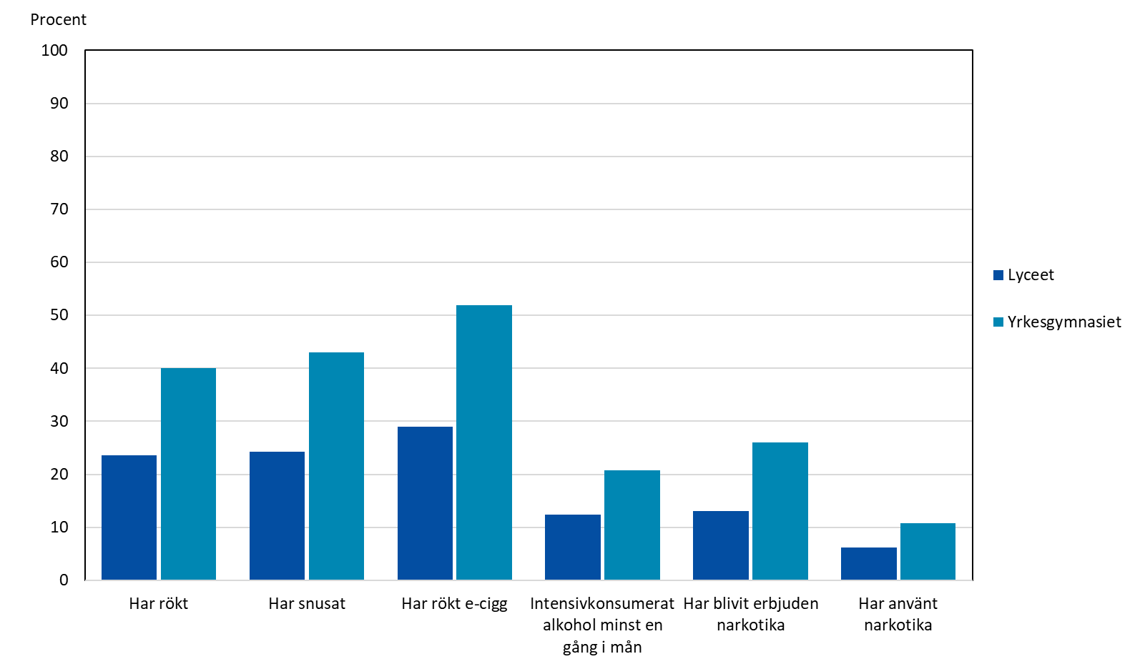
Normbrytande beteenden 2022 Årskurs I och II i skolorna vid Ålands gymnasium
Notes:
Intensivkonsumtion = Tänk tillbaka på det senaste året, de senaste 12 månaderna. Hur ofta har du "intensivkonsumerat" alkohol, typ vid samma tillfälle druckit alkohol som motsvarar 2,5 dl starksprit, fyra stora burkar öl eller en flaska vin? (minst en gång i månaden)

Slide 45
Tobak Från årskurs 7-9 till åk I-II

Slide 46
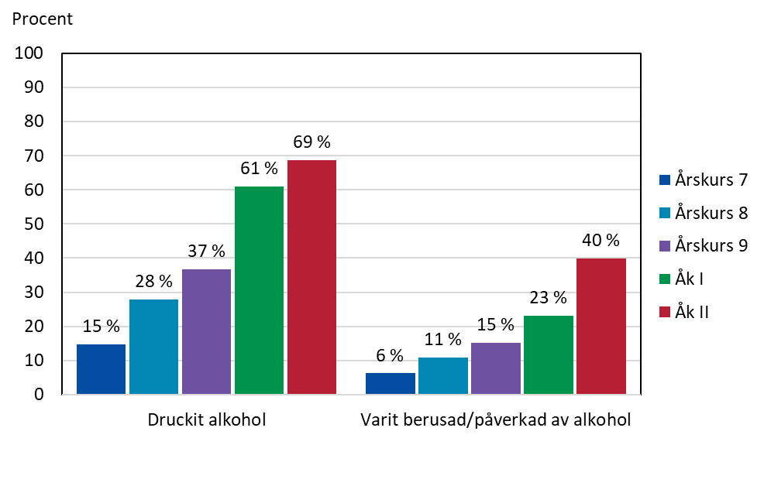
Alkohol Från årskurs 7-9 till åk I-II

Slide 47
Narkotika Från årskurs 7-9 till åk I-II

Slide 48
Avslutande tankar Årskurs I och II i skolorna vid Ålands gymnasium
Låt inte grupptrycket ändra vem du är.
- Pojke åk 1
Narkotika är lättåtkomligt och det kommer det troligtvis förbli, så istället för att berätta om att det är dåligt för hälsan kanske berätta om hur det påverkar individen, vad som händer vid långvarigt missbruk, avsändning och risker som kan förekomma även vid första test.
- Flicka åk 1
Om jag hade fyllt i den för något år sedan hade det sett mycket värre ut men jag mår mycket bättre idag. Jag rökte och drack…
- Flicka åk 1
Man ska inte ha som vana att dricka ofta för då är det stor chans att man blir beroende asså blir en alkoholist.
- Pojke åk 1

Slide 49
Se mera om drogförebyggande arbete på www.folkhalsan.ax

